Slide 1

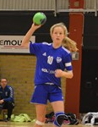
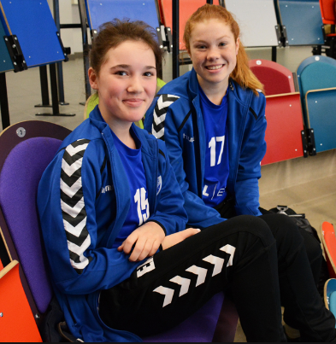
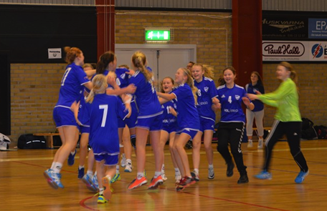
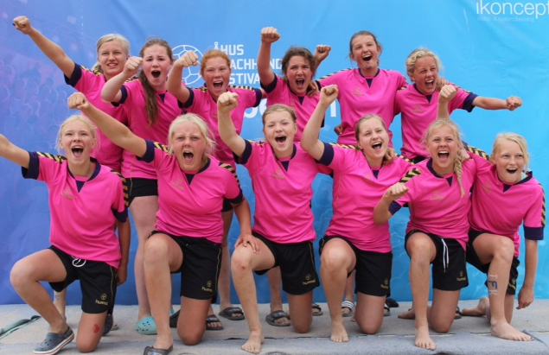
IFK Bankeryd – F01
Säsongen 2015 / 2016

Slide 2
Agenda
Träning
Matcher & Cuper
Samarbete med F02
Föräldragrupp
Sponsring
Information från styrelsen

Slide 3
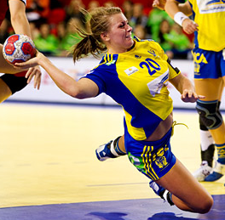
Träning
Tisdagar
17.30 – 18.15 Uppvärmning, knäövningar, fys/intervall
18.30 – 19.30 Handbollsträning A-hall, delad med F03 Målvaktsträning
Torsdagar
19.15 – 19.45 Uppvärmning, knäövningar
20.00 – 21.00 Handbollsträning A-hall, helplan
Uppvärmning, knäövningar, fys/interval - obligatoriskt för träning i hall
Tiderna gäller fram tills hallen på Torps ängar är klar

Slide 4
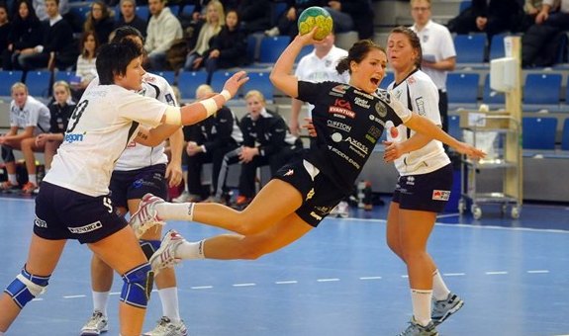
Träning
Målvakt – specifik målvaktsträning på torsdagar
Linjespelare – Rörelse, spärr, samarbete, hur hjälper man 9m spelarna?
Kantspelare – Rörelse, avslut
Individuell teknik
Spelförståelse – tajming / gå i lucka
Spelidé/starter
  Isärdrag
  Växel
  Bankeryd 2
  Dansk övergång
Försvarsspel
  Snedställ / styra anfallaren
  Lämna över
  Täta i mitten / vid boll

Slide 5
Se kalendern på laget.se
Matcher & Cuper
Förenings-läger
10-11 okt.
DM F00
20 nov.
Vax!

Slide 6

Samarbete med F02
Varför?
  Har inte underlag för att spela själva i 2 serier
  Spelarutveckling
  Stärka föreningskänslan
  Kul!
Hur?
  Gemensamt lag i SmBl F01 serien
  Lån från F02 i VHF efter behov
  Någon gemensam träning?

Slide 7

Föräldragrupp
Vi tackar Malena och Cissi för senaste årens engagemang!!
Val av ny föräldragrupp, 2 föräldrar
Vad?
  Kiosk-, städ-, kör-, och tvätt schema
  Fördelning av åtaganden för föreningens räkning, föreningsläger, ICA, kyrknyckeln etc.
  Lagga in nyheter/dokument om aktiviteter på laget.se
Varför?
  Grunden för ett fungerande lag
  Dela arbetsuppgifter

Slide 8

Sponsring
Någon som vill/kan sponsra F01?

Slide 9
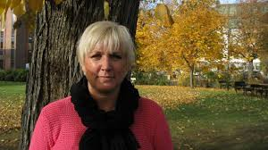
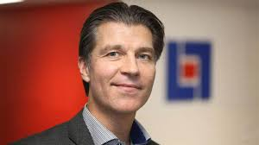
Info från styrelsen

